Slide 1
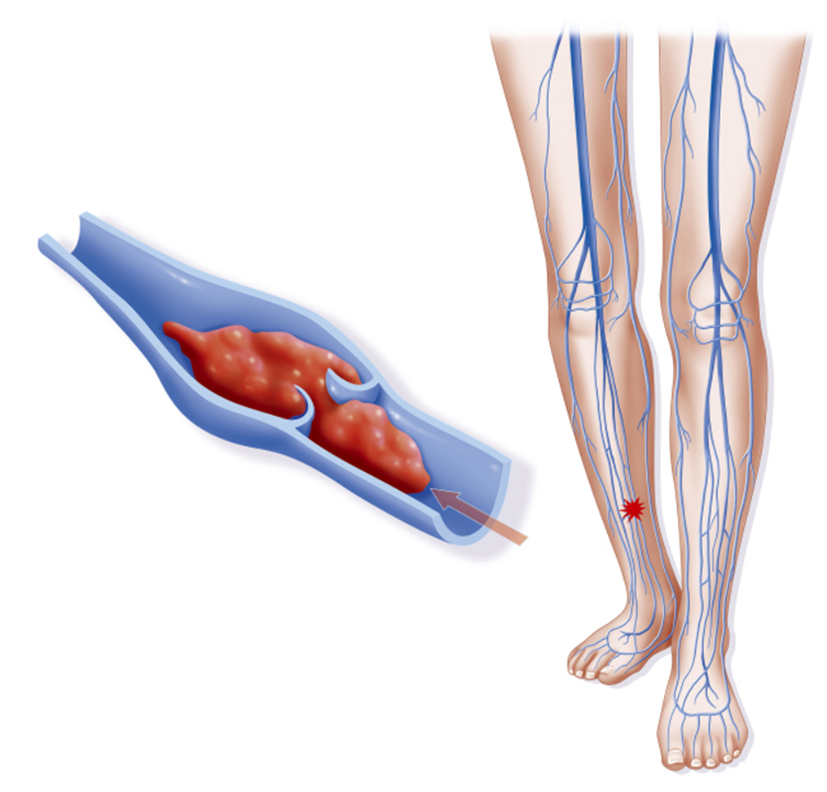
PREVENIREA TROMBOZELOR
(material pentru instruirea asistenților medicali și a infirmierelor)
As med Vrăjescu claudia

Slide 2
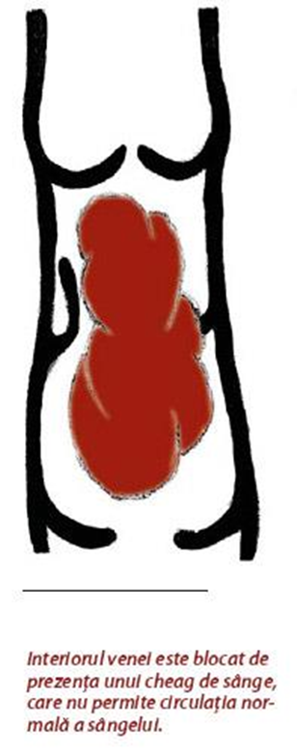
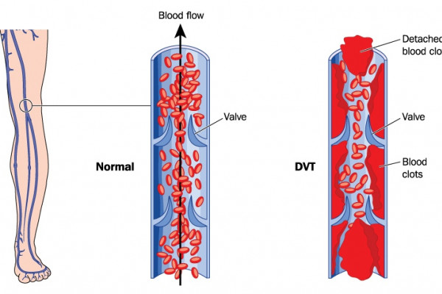
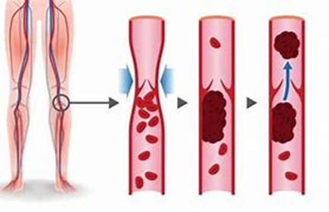
TROMBOZA
Definiție - Fenomen patologic care consta in formarea unui trombus (cheag sangvin, format din fibrină, din globule albe și din globule roșii) intr-o artera sau intr-o vena.
Tromboembolismul venos (TEV), manifestat ca tromboză venoasă profundă (TVP) sau embolie pulmonară (EP), reprezintă cea mai frecventă cauză prevenibilă de deces la pacienţii spitalizaţi.

Slide 3
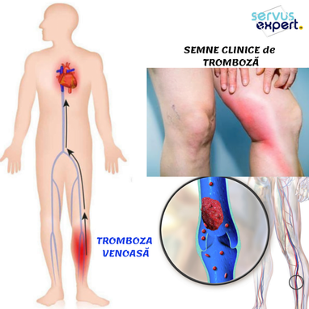
Metode de profilaxie a TEV
1. Metode generale
mobilizarea precoce şi susţinută
mobilizarea activă şi pasivă a membrelor inferioare la pacienţii la care mobilizarea generală nu este posibilă
hidratare adecvată - hemoconcentraţia creşte riscul de TEV

Slide 4
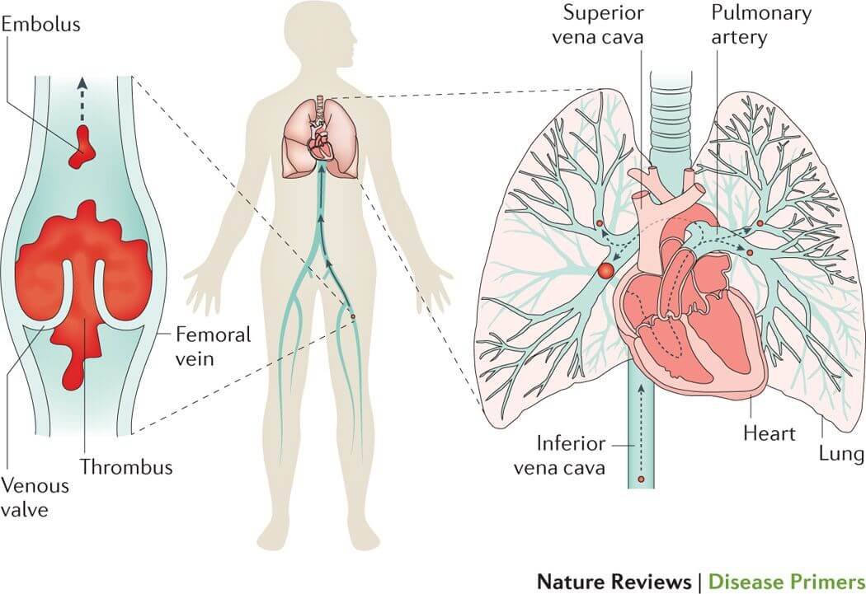

Slide 5
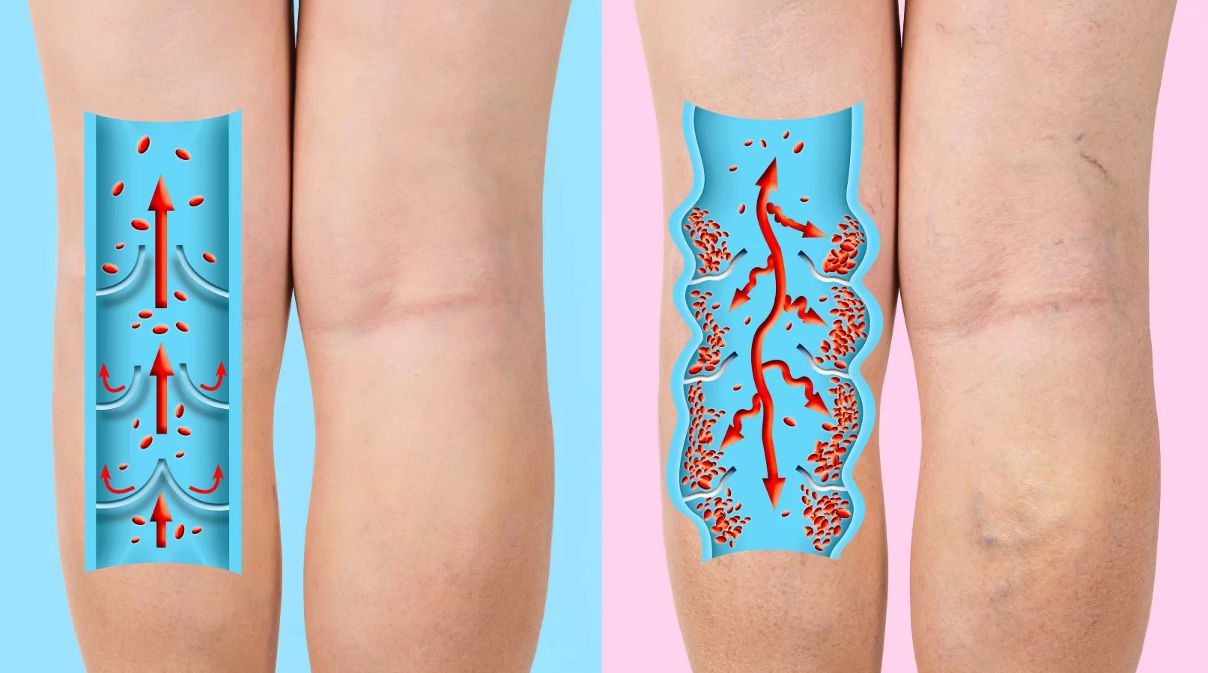
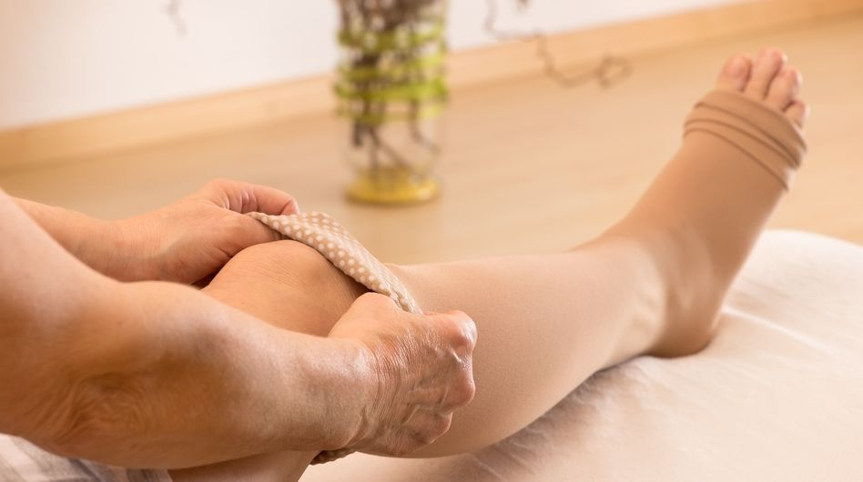
Metode de profilaxie a TEV
2. Metode mecanice
ciorapii elastici (CE)
utilizarea dispozitivelor de compresie pneumatică intermitentă (CPI)
utilizarea pompelor venoase de picior (PVP).
Aceste metode cresc întoarcerea venoasă şi/sau reduc staza în venele membrelor inferioare.

Slide 6
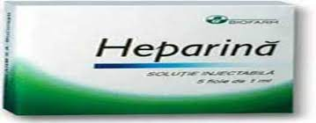
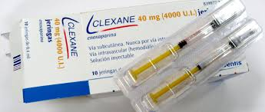
Metode de profilaxie a TEV
3. Metode farmacologice
Agenţii antiplachetari (aspirina)
Heparinele nefracționate
Heparinele cu greutate moleculară mică
Tipul HGMM Doza şi ritm de administrare
Enoxaparina (Clexane) 4000 UI (40 mg - 0,4 mL) /zi s.c.
Dalteparina (Fragmin) 5000 UI (0,4 mL) /zi s.c
Nadroparina (Fraxiparine) 2850 – 5700 UI (0.3-0.6 mL/zi s.c. (în funcţie de gradul de risc şi de greutatea pacientului)
Tinzaparina (Innohep) 3500 UI (0,35 mL) /zi s.c. – pacienţi cu risc moderat 4500 UI (0,45 mL) /zi s.c. – pacienţi cu risc mare sau foarte mare
Reviparina (Clivarin) 4200 UI (0.6 mL) /zi s.c. – pacienţi cu risc mare sau foarte mare 1432 UI (0.25 mL) /zi s.c. – pacienţi cu risc mic-moderat

Slide 7
Riscul absolut de TVP la pacienţii spitalizaţi, fără profilaxie medicamentoasă și aplicarea de măsuri generale
Grupa de pacienţi | Prevalenţa TVP (%)
Pacienţi cu afecţiuni medicale | 10-20
Chirurgie generală | 15-40
Intervenţii chirurgicale ginecologice majore | 15-40
Intervenţii chirurgicale urologice majore | 15-40
Neurochirurgie | 15-40
Accidente vasculare cerebrale | 20-50
Artroplastie de şold sau genunchi, chirurgia şoldului | 40-60
Traumatisme majore | 40-80
Leziuni ale măduvei spinării | 60-80
Pacienţi critici | 10-80

Slide 8
Principalii factori de risc pentru TEV şi pe baza cărora se stabilesc nivelele de risc
Intervenţiile chirurgicale sau ortopedice
Traumatismele (majore sau ale membrelor inferioare)
Imobilizarea (>3 zile)
Accidentul vascular cerebral (în special asociat cu deficit motor)
Neoplaziile
Antecedentele de TEV
Vârsta peste 40 ani
Sarcina şi perioada postpartum
Tratamentele hormonale
Contraceptivele orale sau terapia de substituţie hormonală pe bază de Estrogeni
Afecţiunile medicale acute (inclusiv acutizarea unor afecţiuni medicale cronice)
Insuficienţa cardiacă sau respiratorie
Infarctul miocardic acut
Bolile inflamatorii intestinale
Sindromul nefrotic
Infecţii acute severe
Sepsisul
Obezitatea
Fumatul
Varicele la membrele inferioare
Cateterizarea venoasă centrală

Slide 9
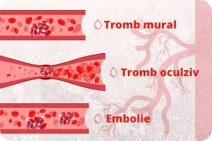
Schimbarea poziţiei pacientului imobilizat, adinamic
1.Scop
asigurarea confortului pacientului;
prevenirea complicaţiilor favorizate de imobilizare (escare, tromboze, încetinirea tranzitului).
2.Materiale necesare
perne, rezemători
suluri din pătură, din alte materiale textile;
sprijinitor pentru picioare, saci de nisip, colaci de cauciuc
3.Pregătirea pacientului
Se informează pacientul asupra necesităţii schimbării poziţiei
Se explică importanţa schimbării poziţiei la anumite intervale de timp.
se evaluează resursele pacientului şi capacitatea acestuia de a participa la procedură.

Slide 10
Mobilizarea - Principii de respectat
Mobilizarea se face în funcţie de: natura bolii, starea generală;
Perioada de exerciţii pasive şi active pentru refacerea condiţiei musculare şi anvergura de mişcare trebuie începută încet, mărindu-se treptat, în funcţie de răspunsul fiziologic al pacientului (creşterea frecvenţei pulsului, semne de slăbiciune musculară, diaforeză)
Exerciţiile se fac înainte de mese
Pacientul trebuie învăţat să intercaleze exercițiile de mişcare cu exercițiile de respiraţie
Momentul în care se începe mobilizarea precum şi ritmul vor fi hotărâte de medic
În funcţie de tipul de mişcare impus se pregătesc halat, papuci, fotoliu, cârje. Se informeaza pacientul despre procedeu, scop etc.
Se măsoară pulsul, TA, se observă starea pacientului, expresia feţei (coloraţia tegumentelor, respiraţia).
Mobilizarea bolnavului începe cu mişcări active şi pasive: mişcarea capului, degetelor, mâinii, gleznelor, mişcarea şi schimbarea de poziţie a membrelor superioare şi inferioare, păstrând poziţia de decubit.

Slide 11
Pașii mobilizării pacientului
Mobilizarea face parte din terapia prescrisă de medic.
Aceasta se efectează progresiv, în funcție de afecțiunile pacientului.
Se va începe cu mișcari ale capului, mișcari ale degetelor și încheieturilor, mișcarea membrelor inferioare si superioare, mișcari de flexie și extensie, bolnavul păstrând poziția decubit dorsal
se așază pacientul în poziția șezând în pat
se așază în poziția șezand la marginea patului
ridicarea bolnavului în poziția ortostatica.

Slide 12
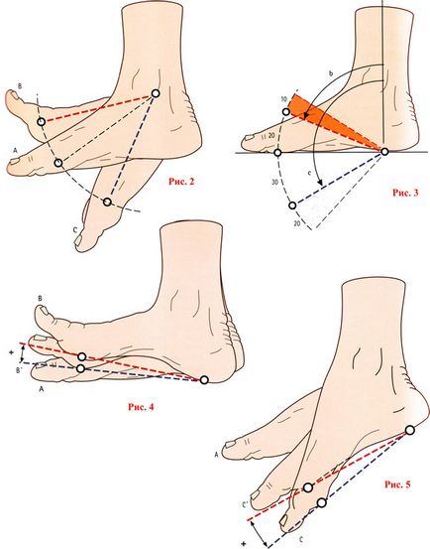
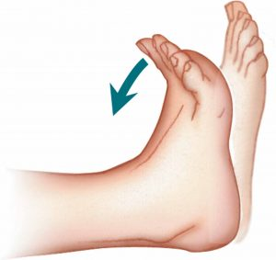
Mobilizarea pasivă
se fac mişcări de flexie, extensie, rotaţie, abducţie, aducţie, supinaţie, pronaţie;
se masează membrele în sensul circulaţiei de întoarcere;
se comunică permanent cu pacientul pentru a afla dacă are dureri;
se urmăresc funcțiile vitale.

Slide 13
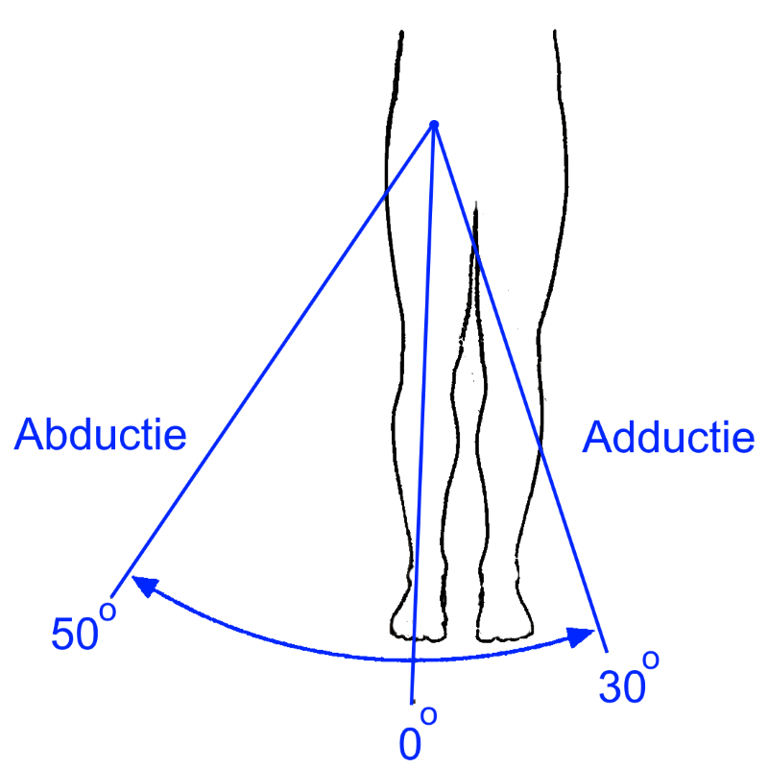
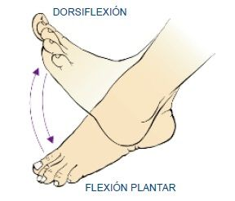
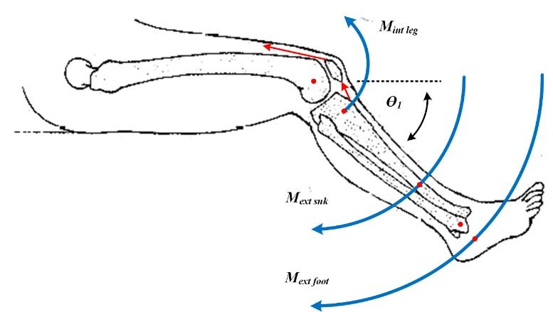
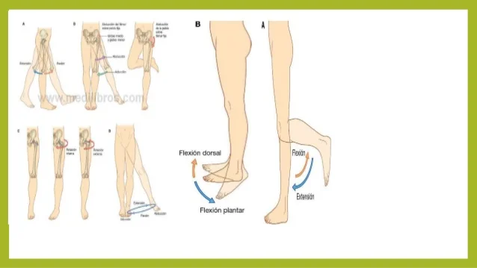
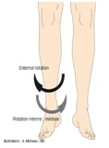

Slide 14
Schimbarea poziţiei pacientului imobilizat, adinamic
4. Pregătirea asistentului medical - sunt necesare 1-2 persoane - asistenţi medicali + infirmieră
Aceştia trebuie să adopte o poziţie potrivită pentru a putea ridica pacientul cu mai multă ușurință şi cu un efort fizic mai mic.
Prinderea pacientului se face precis şi sigur cu toată mâna, așezând palma pe suprafața corpului pacientului astfel încât suprafața de contact să fie cât mai mare
Așezarea asistentei/ infirmierei cât mai aproape de pat (de pacient) cu picioarele depărtate pentru a avea o baza de susținere cât mai mare.
Genunchii flectaţi, coloana vertebrală ușor aplecată.
Această poziție asigură :
protejarea coloanei vertebrale a asistentei / infirmierei prin diminuarea compresiunii asupra discurilor intervertebrale şi asupra corpului vertebrei,
Permite folosirea forței mușchilor membrelor inferioare (a coapsei şi a gambei),
Prin flectarea genunchilor, centrul de greutate coboară astfel încât poziţia este mult mai convenabilă pentru a efectua mai uşor un efort cu membrele inferioare şi superioare.

Slide 15
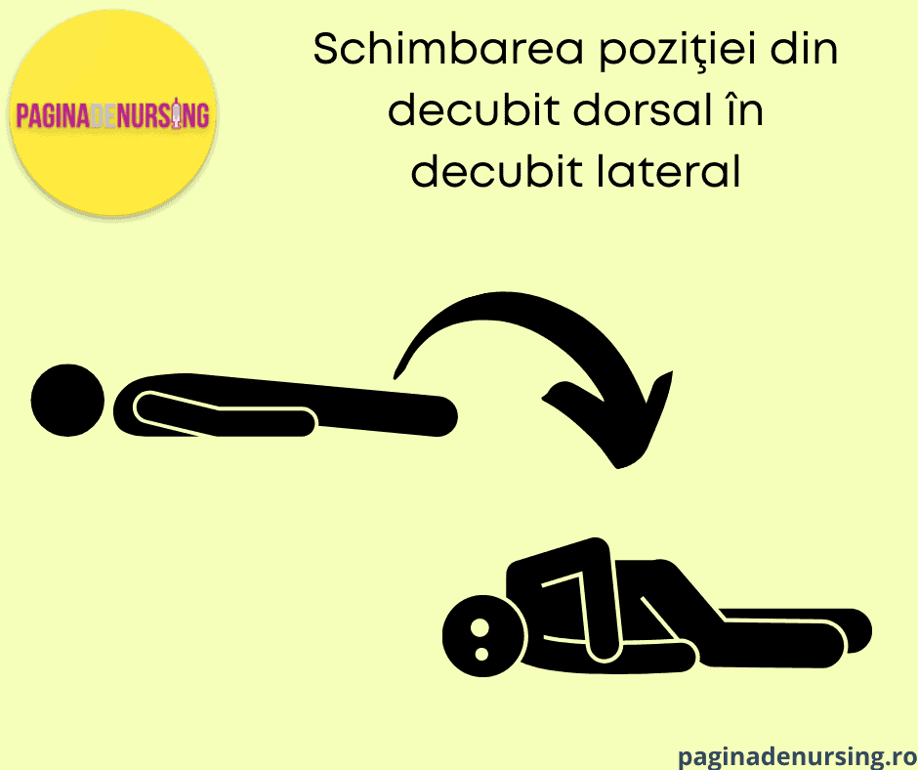
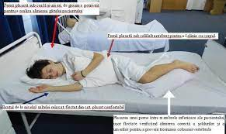
Executarea tehnicii
Identificaţi pacientul şi evaluaţi resursele acestuia
Aduceţi materialele auxiliare lângă pat
Aşezaţi-vă de partea patului spre care întoarceți pacientul
Ridicaţi pătura şi pliaţi-o spre partea opusă
Prindeţi cu mâna dinspre cap umărul pacientului, ridicaţi-l cu blândețe şi introduceţi pătura sub spate (sau un sul) pentru a-l sprijini
Susţineţi toracele pacientului pentru a-i asigura stabilitate şi cu mana dinspre picioare rotaţi bazinul şi membrele inferioare
Sprijiniţi spatele pacientului cu un sul de cearşaf
Flectaţi membrul inferior de deasupra şi introduceţi sub el o perna
Acoperiţi pacientul cu pătura şi anunțați-l când va fi o nouă schimbare

Slide 16
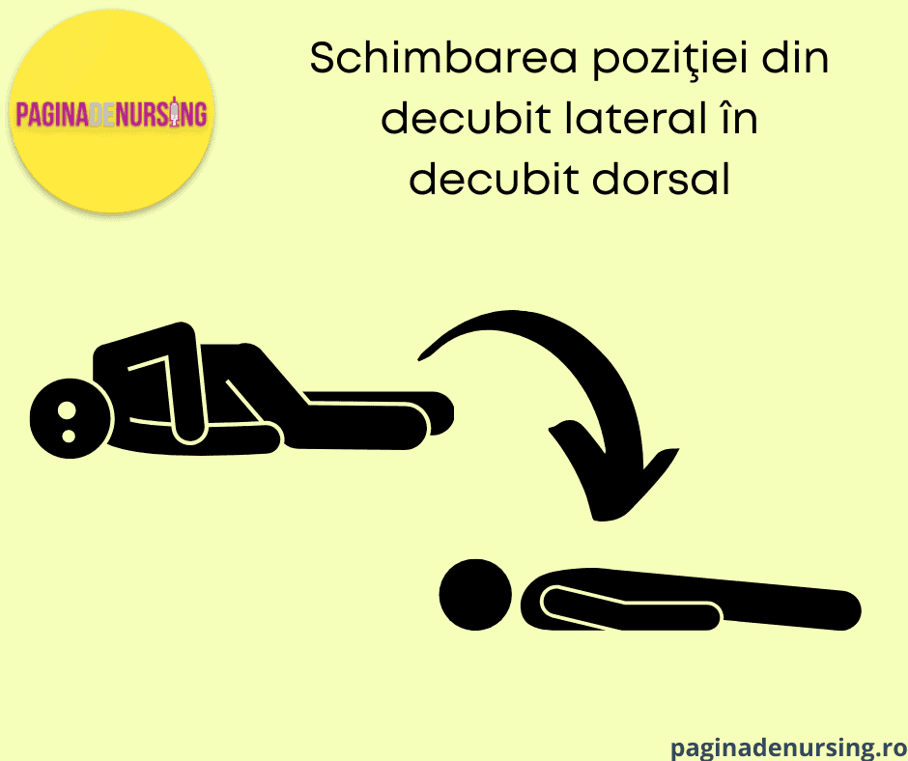
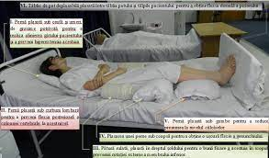
Executarea tehnicii
Aşezaţi-vă de partea patului spre care este orientat spatele pacientului şi rugaţi o persoană să vă ajute
Prindeţi pacientul de sub axilă şi sprijiniţi-i capul pe antebraţ
Rugaţi ajutorul să introducă o mană sub bazinul pacientului ,
Sincronizaţi-vă mişcările şi executaţi o mişcare de rotaţie aducând pacientul în decubit dorsal
Introduceţi sub regiunea lombară şi sub genunchi pernuţe subţiri sau material textile împăturite pentru a respecta curbura fiziologică a coloanei şi pentru a evita hiperextensia membrelor
Întindeți lenjeria de corp şi de pat
Acoperiţi pacientul
Anunţaţi ora următoarei schimbări

Slide 17
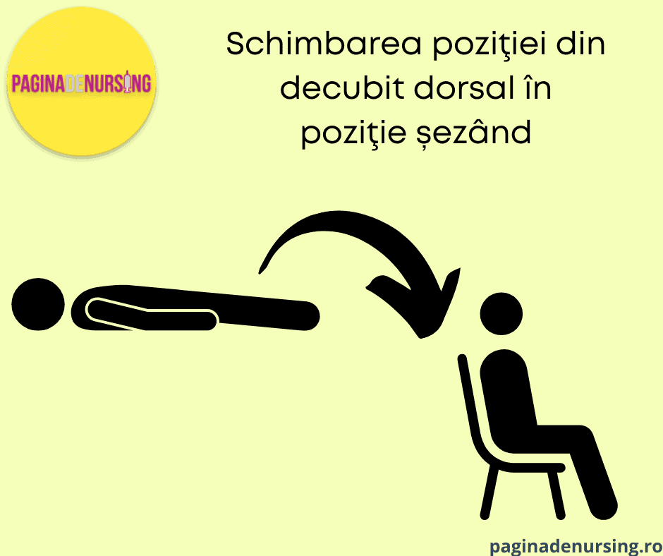
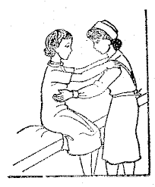
Executarea tehnicii de către o singură persoană
Îndoiți/pliaţi pătura şi dezveliţi pacientul pană la mijloc
Așezați-vă faţă în faţă cu pacientul, rugându-l să întoarcă puţin capul într-o parte
Prindeţi cu o mană regiunea axilară
Îmbrățișați cu cealaltă mană spatele pacientului sprijinindu-i capul pe antebraţ
Rugaţi pacientul care are resurse fizice să vă prindă de umeri, să-şi flecteze genunchii şi să se sprijine pe tălpi
Comandaţi mişcarea de ridicare folosind un cuvânt de indemn
(de. Ex. “sus”)
Ajutaţi pacientul să se ridice în timp ce se sprijină şi deplasaţi-l uşor spre capul patului
Sprijiniţi spatele cu pernă sau cu rezemătorul mobil al patului
Asiguraţi menţinerea poziţiei introducând un sul sub genunchi şi punând la tălpi un sprijinitor sau un sac de nisip

Slide 18
Executarea tehnicii de către două persoane
Așezați-vă de o parte şi de alta a patului
Încrucișați antebraţele pe spatele pacientului
Introduceţi cealaltă mană în axilă
Comandaţi mişcarea de ridicare şi executaţi-o în acelaşi timp
Fixaţi poziţia cu perne sau cu rezemătorul mobil

Slide 19
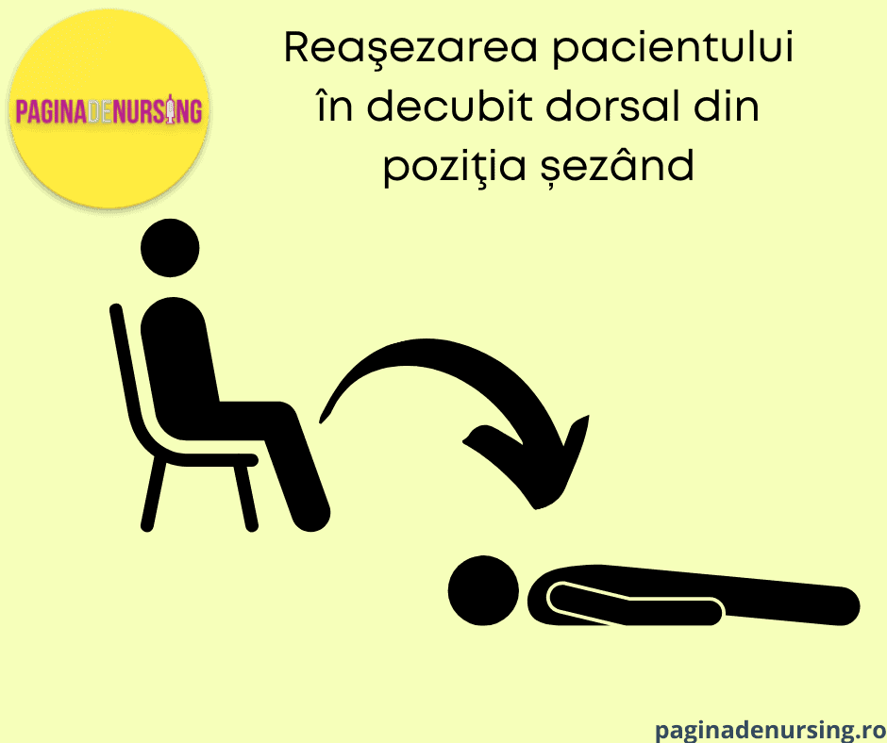
Executarea tehnicii
Îndepărtați pernele şi sulurile
Prindeţi pacientul ca şi în cazul ridicării
Lăsați uşor pe spate
Reaşezaţi patul, întindeți lenjeria
Fixaţi sulurile sub regiunea lombară şi genunchi

Slide 20
Readucerea pacienţilor alunecaţi din poziţie semișezând sau șezând
Rugaţi pacientul să întoarcă faţa spre partea opusă
Rugaţi-l să se sprijine pe tălpi şi să se ridice puţin la comandă
Introduceţi mana sub axile şi conduceţi mişcarea de ridicare ajutând pacientul să se deplaseze uşor spre capătul patului
Daca aveţi un ajutor
Aşezaţi-vă de o parte şi de alta a patului
Prindeţi cu o mană din axilă sau încrucișați antebraţele pe spatele pacientului
Introduceţi cealaltă mană sub regiunea fesieră a pacientului şi acţionaţi sincron la comandă ridicând pacientul până la nivelul dorit

Slide 21
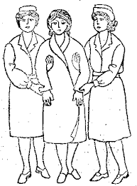
Efectuarea primilor paşi
se întreabă medicul dacă pacientul poate fi mobilizat;
se ridică întâi în poziţie şezând, apoi este adus la marginea patului;
se ridică în picioare şi se observă comportamentul;
se sprijină de braţ sau se oferă un cadru mobil şi se parcurge distanţa recomandată de medic;
se creşte distanţa progresiv;
pacientul este încurajat să se deplaseze şi singur pe măsură ce starea sa permite.

Slide 22
Mobilizarea pacientului
Accidente / Incidente
Stare de lipotimie – aşezare imediată în decubit dorsal;
Asfixie
Fracturi
Entorse
Luxaţii
Scăparea pacientului în timpul tehnicii şi lovirea acestuia – datorită prinderii incorecte şi nerespectării timpilor tehnicii

Slide 23
Mobilizarea pacientului
Observaţii
Pentru uşurarea mişcării pacientului este importantă balansarea corpului asistentei de pe un picior spre celalalt în direcţia mobilizării pacientului (transferând greutatea prin împingere)
Explicaţi întotdeauna pacientului clar ce se face cu el şi ce colaborare aşteptaţi de la el
Urmăriţi atent pacientul în tot timpul manoperei, asigurându-vă că el se afla într-o poziţie confortabila
În timpul procedurii examinaţi tegumentele şi observaţi eventuale modificări (roşeaţă/ iritaţie)
Pacientul acuză manevre brutale care-i provoacă dureri – comunicaţi cu pacientul pentru a culege mai multe informaţii despre starea sa şi acţionaţi cu mai multă blândeţe
La nivelul punctelor de sprijin apar semne de compresiune – aplicaţi şi alte măsuri de prevenire a escarelor.
Schimbarea frecventa a poziţiilor previne formarea atitudinilor vicioase şi apariţia complicaţiilor inclusiv TVP, escare.

Slide 24
Mobilizarea pacientului
Îngrijirea pacientului după tehnică
Asiguraţi-vă că pacientul este relaxat şi se simte bine.
Verificaţi lenjeria şi materialele auxiliare folosite să nu jeneze pacientul
Vizitaţi pacientul între două schimbări pentru a vedea dacă acuză durere
Măsuraţi dacă este cazul: pulsul, TA, respirația.
Notarea tehnicii în dosarul de îngrijiri
Notaţi orarul schimbării poziţiei şi comportamentul pacientului în timpul procedurii.
Numele şi prenume persoanei care a efectuat procedura.
Notaţi aspectul tegumentelor la nivelul punctelor de sprijin.
Data şi ora, eventuale constatări privind starea tegumentelor.

Slide 25
Bibliografie
https://paginadenursing.ro/mobilizarea-pacientului
ORDIN nr. 1142 din 3 octombrie 2013 privind aprobarea procedurilor de practică pentru asistenţi medicali generalişti
Ghid de prevenţie a tromboembolismului venos Ediţia a II-a Prof. Dr. Leonida Gherasim, Prof. Dr. Dinu Antonescu, Prof. Dr. Dan Tulbure

